Slide 1
BINV1060 Systèmes d’exploitation
Grégory Seront
gregory.seront@vinci.be

Slide 3
Contenu du cours
Cours Linux vs. Cours OS
Plus théorique
MAIS avec des exemples concrets (Windows, Unix/linux)
Comprendre ce qu'il y a « sous le capot » d'un OS
Apprendre des concepts plus durables que la prochaine version de Windows, ...
Approche par « couches successives »
Systèmes d'exploitation
3

Slide 4
Objectifs du cours
Comprendre ce qu'il y a « sous le capot » d'un OS.
Être capable de:
identifier les responsabilités des différents composants/couches d’un OS
décrire le flux d’information à l’intérieur d’un OS pour certaines opérations
faire des calculs de performances simples
identifier les limitations/problèmes liés à certaines opérations.
Systèmes d'exploitation
4

Slide 5
Objectifs du cours
Comprendre ce qu'il y a « sous le capot » d'un OS.
Pas utilisation de l’OS => Linux
Par contre
utilisation d’outils pour observer ce qu’il se passe à l’intérieur
Comment l’OS réalise les commandes
Systèmes d'exploitation
5

Slide 6
Organisation du cours
Cours « Bilingue »
Partie synchrone et interactive
Présentation
Interaction (seuls ou en groupe)
Questionnement (chat, moodle, wooclap)
Production (résumé, exercices)
Consignes partie asynchrone
Ressources
Productions
Systèmes d'exploitation
6

Slide 7
Organisation du cours
Partie asynchrone et productive
Lecture, vidéo
Questionnement (QCM moodle)
Production (résumé, exercices)
Systèmes d'exploitation
7

Slide 8
Evaluation continue
Pas d’évaluation continue
Mais note de présence active
Pas d’évaluation de la qualité
Evaluer la participation
Via traces moodle (QCM, soumissions)
Sonde pour voir pas n’importe quoi
Points bonus « dispensatoires » utilisables lors de l’examen
Bonus facultatif
Systèmes d'exploitation
8

Slide 9
Supports
Vidéos
Pas de Syllabus
Mais
Des notes dans les PPT
un livre de référence: Tanenbaum
Systèmes d'exploitation
9

Slide 10
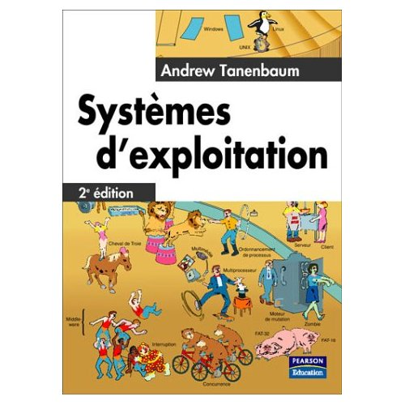
La bible
Systèmes d'exploitation
10

